Slide 1
Муниципальное бюджетное дошкольное образовательное учреждение №3 Ойховский детский сад «Колокольчик»
«МОЯ СЕМЬЯ»
ПРОЕКТ
( ПЕРВАЯ МЛАДШАЯ ГРУППА)
Составила:
Квитченко
Ольга Михайловна,
воспитатель
п. Ойха
2018

Slide 2
Семья – это счастье, любовь и удача, Семья – это летом поездки на дачу. Семья – это праздник, семейные даты, Подарки, покупки, приятные траты. Семья – это труд, друг о друге забота, Семья – это много домашней работы. Семья – это важно! Семья – это сложно! Но счастливо жить одному невозможно.

Slide 3
Актуальность проекта
Детям младшего возраста свойственна большая эмоциональная отзывчивость, что позволяет воспитывать в них любовь, добрые чувства и отношения к окружающим людям и, прежде всего, к близким, к своей семье. А ведь это основа из основ нравственно – патриотического воспитания, его первая и самая важная ступень.
Ребёнок должен осознать себя членом семьи. Именно семья является хранителем традиций, обеспечивает преемственность поколений, сохраняет и развивает лучшие качества людей.

Slide 4
ЦЕЛЬ ПРОЕКТА
1. Расширить представление детей о семье через организацию разных видов деятельности.
2. Способствовать гармонизации взаимоотношений между детьми и родителями.
ЗАДАЧИ
1. Дать детям элементарные знания о семье, имени, фамилии.
2. Развивать познавательную активность, творческие способности, воображение, мышление, фантазию, коммуникативные навыки.
3. Воспитывать у детей любовь и уважение к членам семьи, положительные эмоции в беседе о семье, развивать умение выражать свои чувства (радость, нежность).
4. Создать условия для благоприятного взаимодействия и установить партнерские отношения с семьей каждого ребёнка.
5. Вовлечь семьи в единое образовательное пространство.
6. Повысить интерес родителей к семейным ценностям, традициям.

Slide 5
Ожидаемые результаты
1. Повысится эффективности работы с детьми по образовательной области «Социально – коммуникативное развитие» (ребёнок в семье и сообществе).
2. Отношения у детей к своим родителям будет уважительнее, они будут меньше капризничать и скандалить при общении с близкими родственниками.
3. Дети будут понимать многообразие социальных ролей, выполняемых взрослыми.
4. Повысится заинтересованность родителей к проведению совместных творческих мероприятий с детьми и педагогами группы.
Повысится педагогическая компетентность родителей.

Slide 6
Формы работы с детьми
НОД
Чтение художественной литературы, заучивание стихотворений, потешек
Дидактические игры
Беседы по картинкам
Пальчиковые игры
Просмотр мультфильмов
Развлечения (Широкая Масленица. День защитника Отечества. 8 Марта)
Сюжетно-ролевые игры

Slide 7
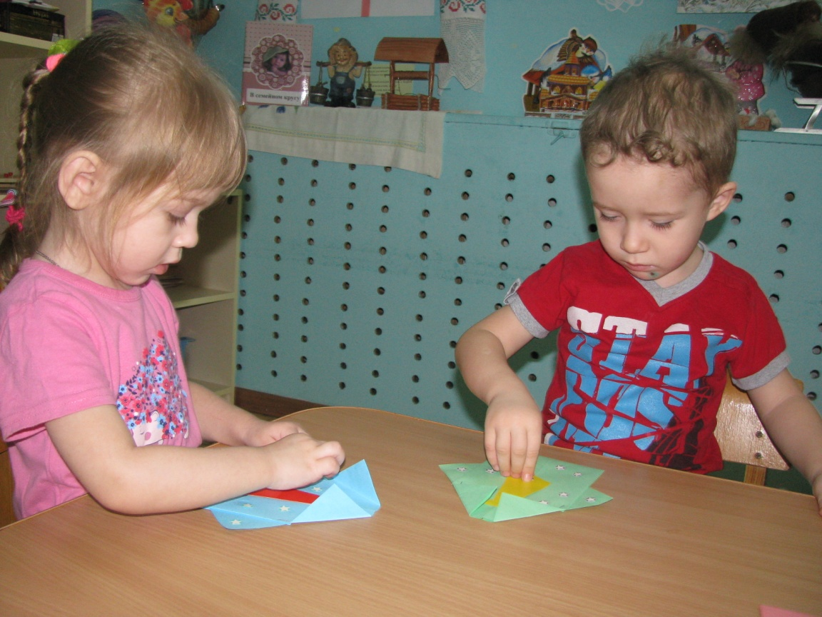
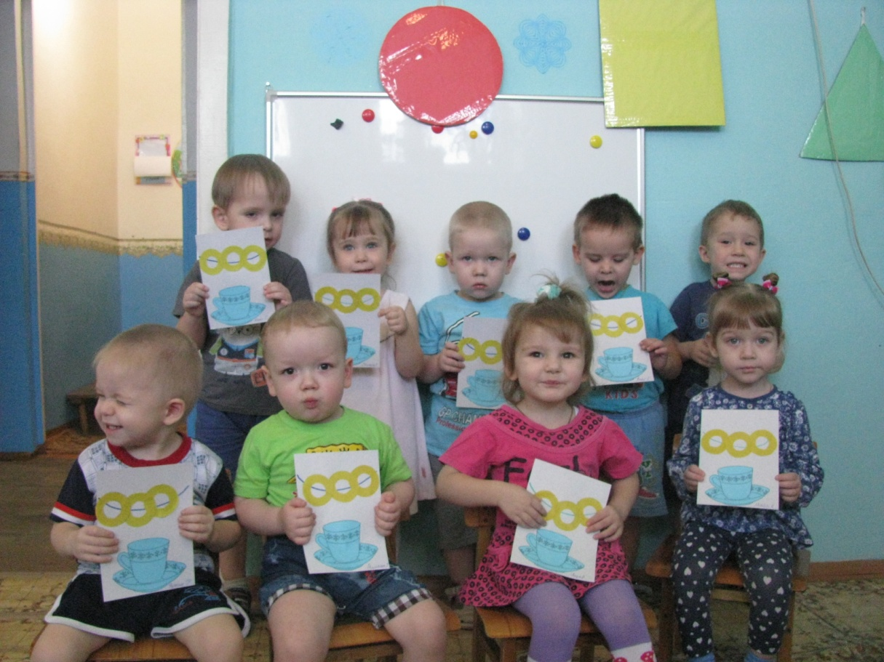
НОД

Slide 8
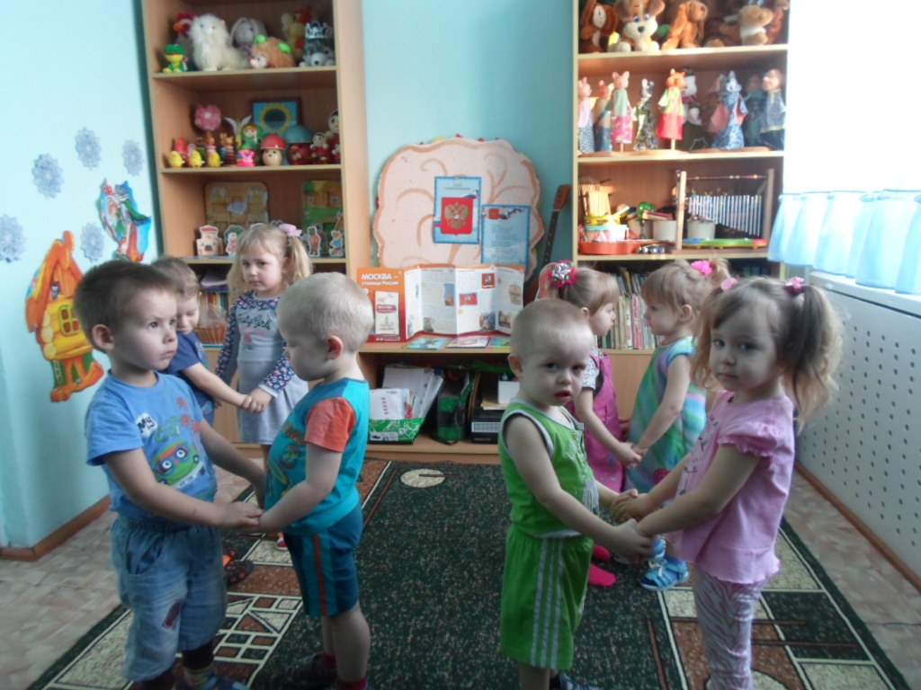
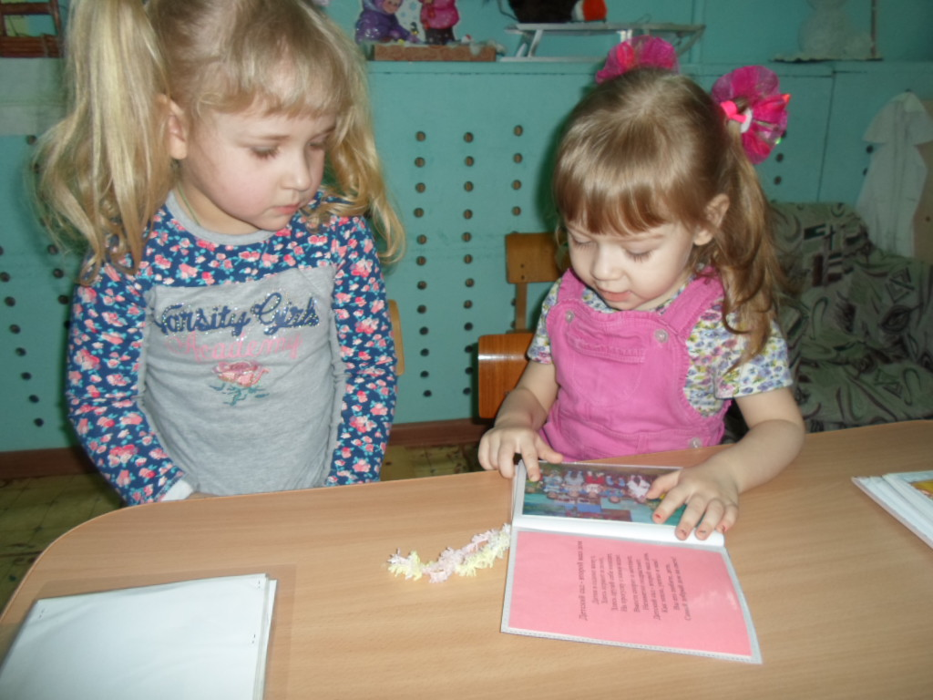

Slide 9
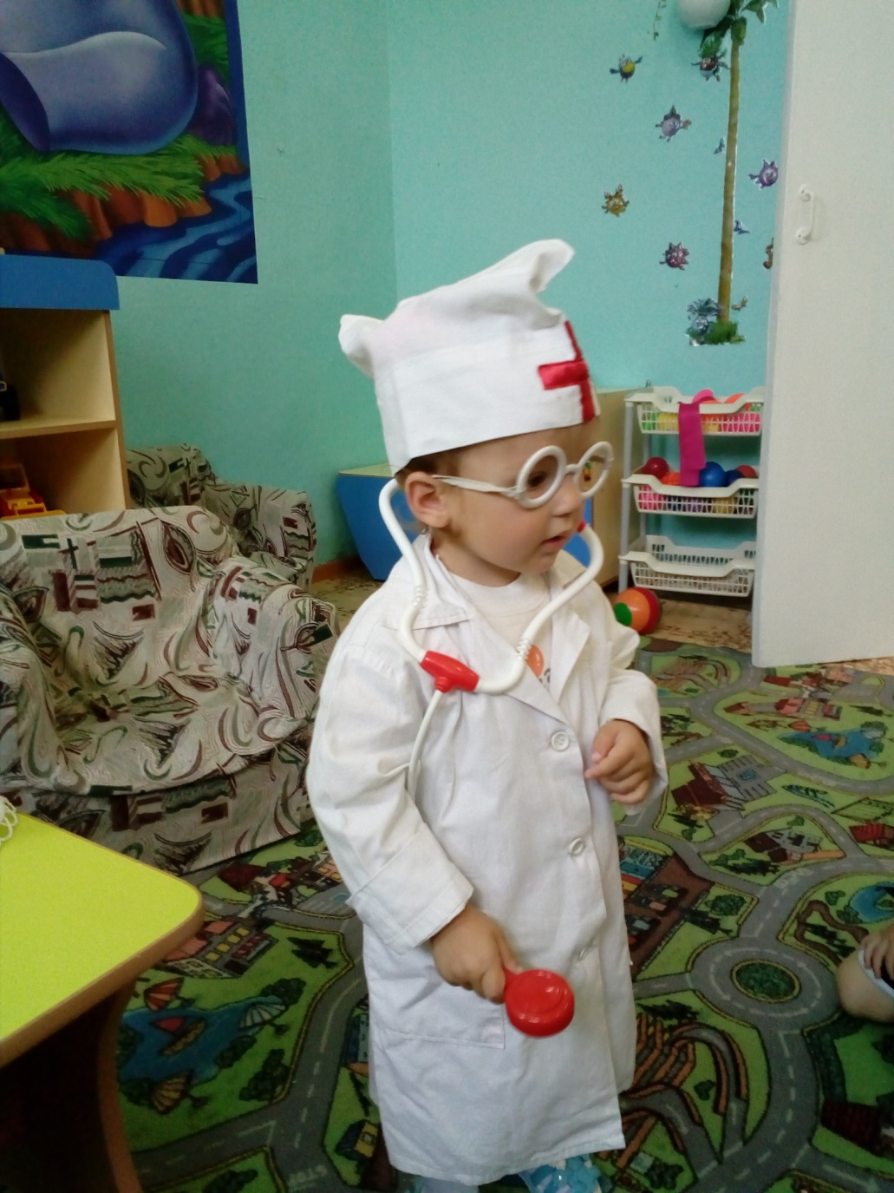
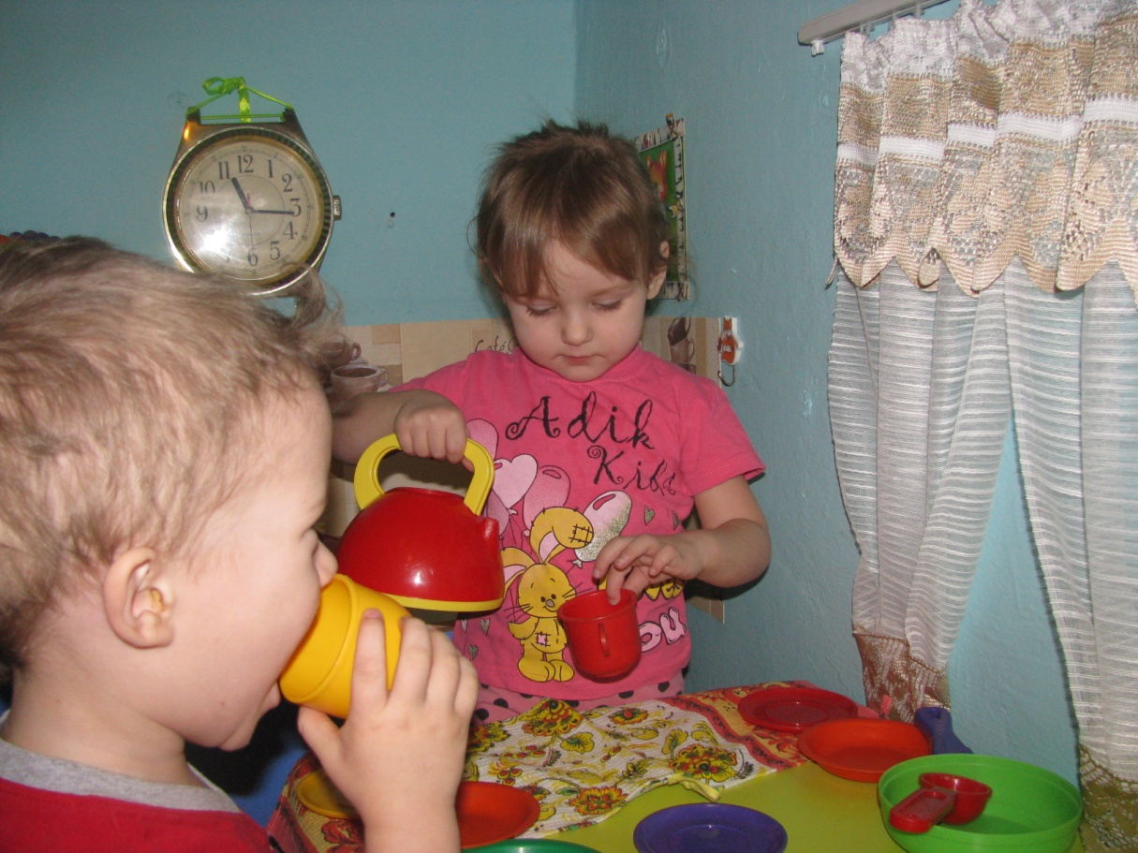
Сюжетно-ролевые игры

Slide 10
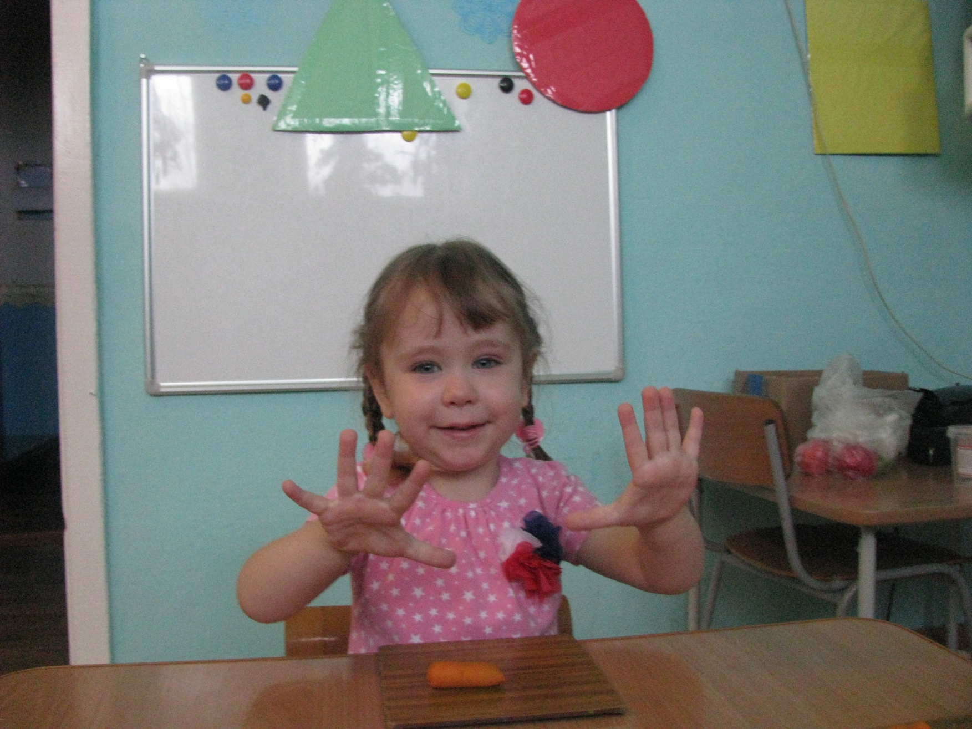
Пальчиковые игры

Slide 11
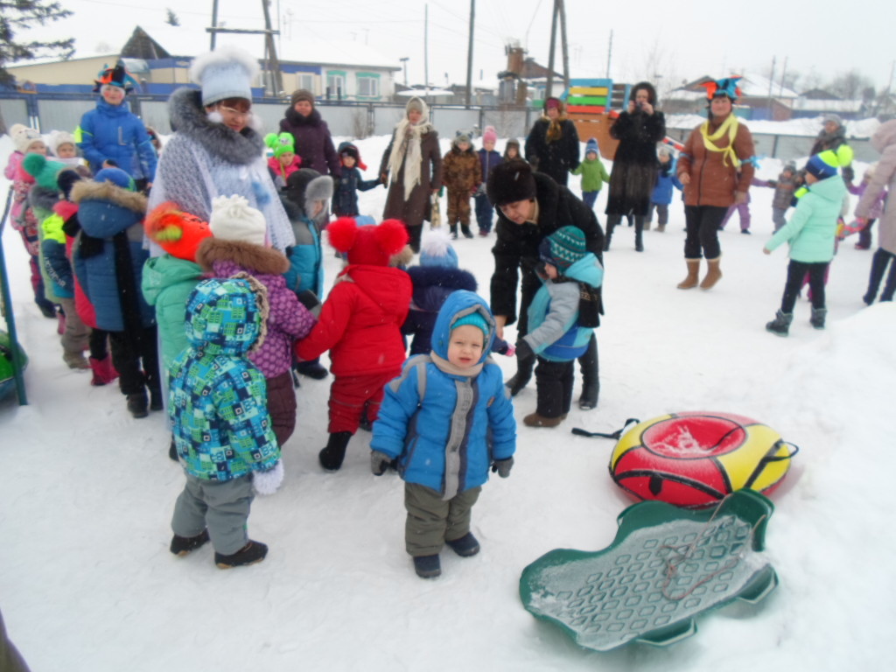
Широкая Масленица

Slide 12
Работа с родителями
Консультации
«Ребёнок учится тому, что видит у себя в дому»
«Отец как воспитатель»
Памятка
«Десять родительских установок»
Анкета по взаимодействию родителей и педагогов
Индивидуальные беседы с родителями для налаживания партнерских, доверительных отношений.
Участие родителей в благотворительной ярмарке.

Slide 13
Интеграция взаимодействия участников проекта
Дети - узнают больше о своей семье: о членах семьи, традициях. Смогут организовывать сюжетно-ролевые игры на основе имеющихся знаний о семье.
Родители - заинтересуются данной проблемой и в процессе реализации проекта станут единомышленниками педагогов.
Педагоги – повысят педагогический уровень и профессионализм в данном вопросе.

